Slide 1
关于5.29节前综合安全检查的通报
安全环保办公室
2025年5月29日

Slide 2
通 报
2025年5月28-29日，安全环保办公室根据公司工作计划等要求，组织开展了节前综合安全检查，检查项目涵盖了安全、消防、环保、交通、职业健康、有限空间、重要危险源、重大事故隐患等。请各单位对照通报中指出的问题点，展开属地排查，及时落实整改，确保整改质量，并于2025年6月6日下班前将整改计划报安环备案。
现将检查情况通报如下：

Slide 3
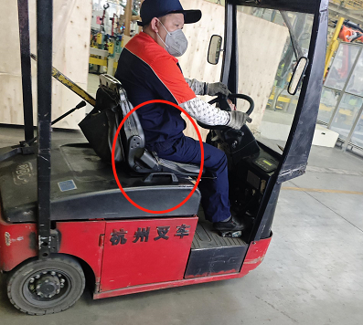
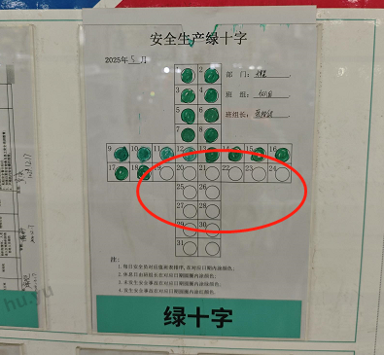
存在问题： | 焊装车间牵引车驾驶人员未系安全带。
整改措施： | 严格按操作规程作业，加强管理。
责任单位： | 焊装厂
整改期限： | 立即整改
存在问题： | 焊装车间侧围班组安全生产绿十字未按时记录。
整改措施： | 实时记录。
责任单位： | 焊装厂
整改期限： | 立即整改

Slide 4
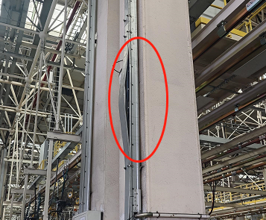
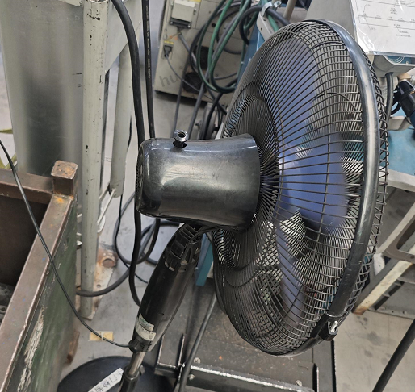
存在问题： | 焊装车间R13柱桥架盖板翘起。
整改措施： | 维修桥架盖板。
责任单位： | 焊装厂
整改期限： | 2025年6月6日前
存在问题： | 焊装车间改制临时线多把落地扇未做绝缘检测。
整改措施： | 展开排查，定期开展检测并粘贴检验标识。
责任单位： | 焊装厂
整改期限： | 2025年6月6日前

Slide 5
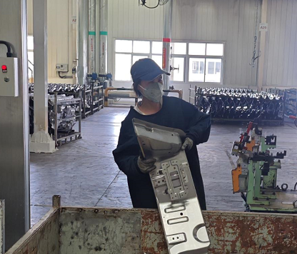
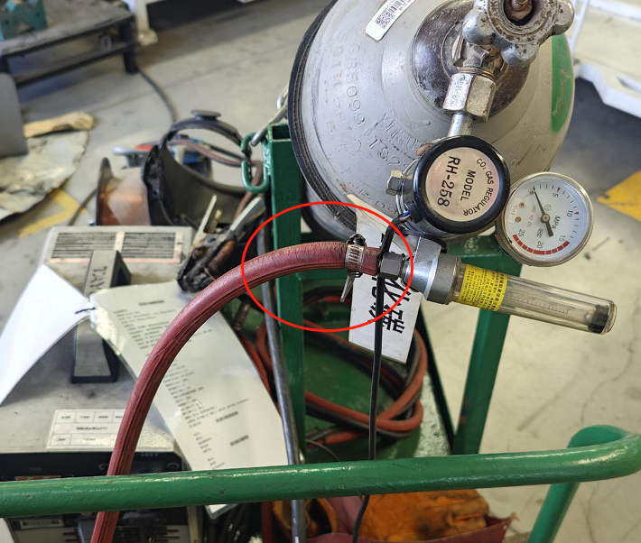
存在问题： | 焊装车间CW020工位作业人员未佩戴护目镜。
整改措施： | 按规范佩戴劳动防护用品。
责任单位： | 焊装厂
整改期限： | 立即整改
存在问题： | 冲压车间一台二氧化碳保护焊气管老化。
整改措施： | 更换为黑色气管。
责任单位： | 涂装厂（冲压车间）
整改期限： | 厂部制定整改计划

Slide 6
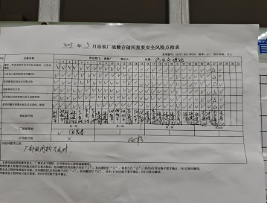
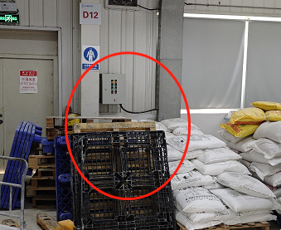
存在问题： | 污水处理站重要安全风险厂部级未按时点检。
整改措施： | 按时点检。
责任单位： | 涂装厂
整改期限： | 立即整改
存在问题： | 污水处理站药品间物料阻挡配电箱。
整改措施： | 清理物料，加强管理。
责任单位： | 涂装厂
整改期限： | 立即整改

Slide 7
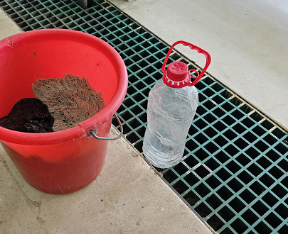
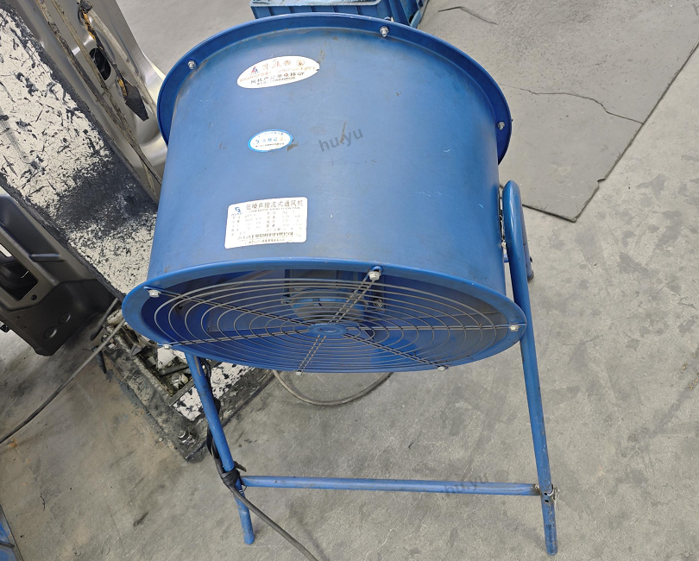
存在问题： | 涂装车间一楼保洁使用矿泉水瓶盛装不明液体。
整改措施： | 做好介质标识。
责任单位： | 涂装厂
整改期限： | 立即整改
存在问题： | 车架车间瑞悦作业区多个轴流风机未做绝缘检测。
整改措施： | 展开排查，定期开展检测并粘贴检验标识。
责任单位： | 相关方-重庆瑞悦（生产管理部）
整改期限： | 立即整改

Slide 8
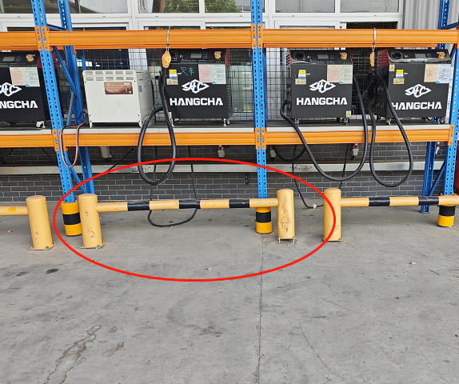
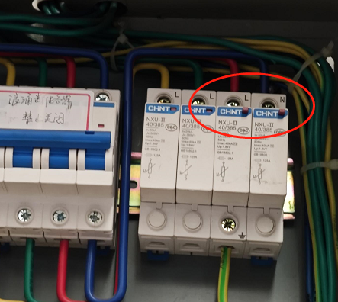
存在问题： | 总装车间叉车充电间多处防撞护栏变形。
整改措施： | 展开排查，维修或更换防撞护栏，加强技能培训、宣贯。
责任单位： | 生产管理部
整改期限： | 厂部制定整改计划
存在问题： | 总装车间V49柱配电箱浪涌保护器故障。
整改措施： | 更换浪涌保护器。
责任单位： | 生产管理部
整改期限： | 厂部制定整改计划

Slide 9
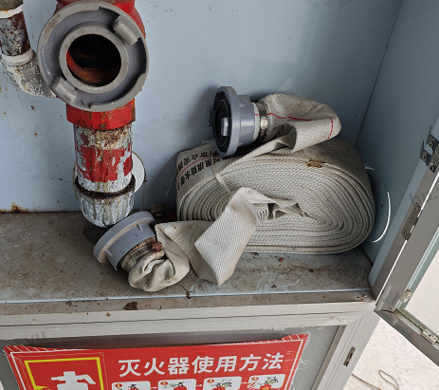
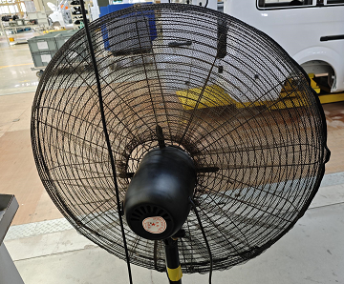
存在问题： | 新建补漆房A03柱消火栓水带盘卷不规范。
整改措施： | 按规范盘卷。
责任单位： | 总装厂
整改期限： | 2025年6月6日前
存在问题： | 总装车间多把落地扇未做绝缘检测。
整改措施： | 展开排查，定期开展检测并粘贴检验标识。
责任单位： | 总装厂
整改期限： | 2025年6月6日前

Slide 10
geelycv.com

